Slide 1
제13장 다층 퍼셉트론(MLP)

Slide 2
학습 목표
MLP의 작동 원리를 이해한다.
MLP의 학습 알고리즘을 이해한다.
Keras 라이브러리로 MLP를 구현해본다.

Slide 3
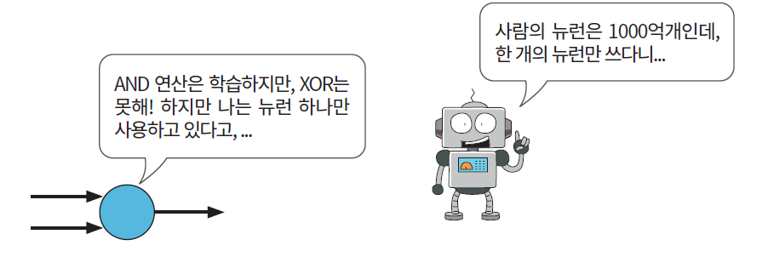
퍼셉트론의 문제점
퍼셉트론은 XOR 연산도 올바르게 학습할 수 없었다.
퍼셉트론의 구조가 너무 간단하였다는 데 있다. 인간의 두뇌에는 약 1000억개 뉴런들이 서로 협동하여 복잡한 인지 문제들을 해결한다. 하지만 퍼셉트론에서는 단 하나의 뉴런 만을 사용하고 있다.

Slide 4
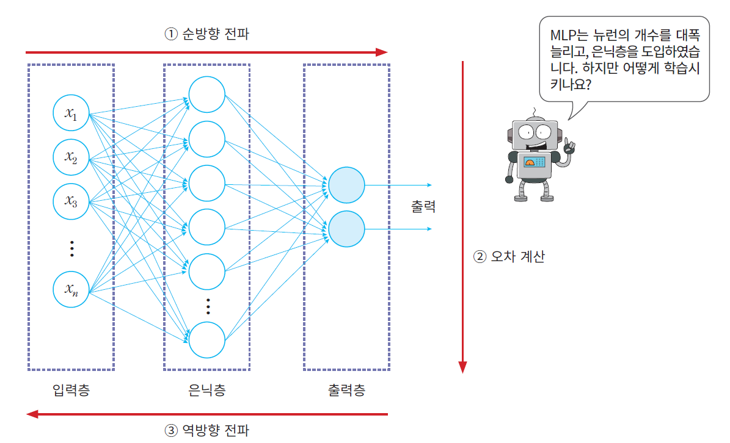
MLP
다층 퍼셉트론(multilayer perceptron: MLP): 입력층과 출력층 사이에 은닉층(hidden layer)을 가지고 있는 신경망

Slide 5
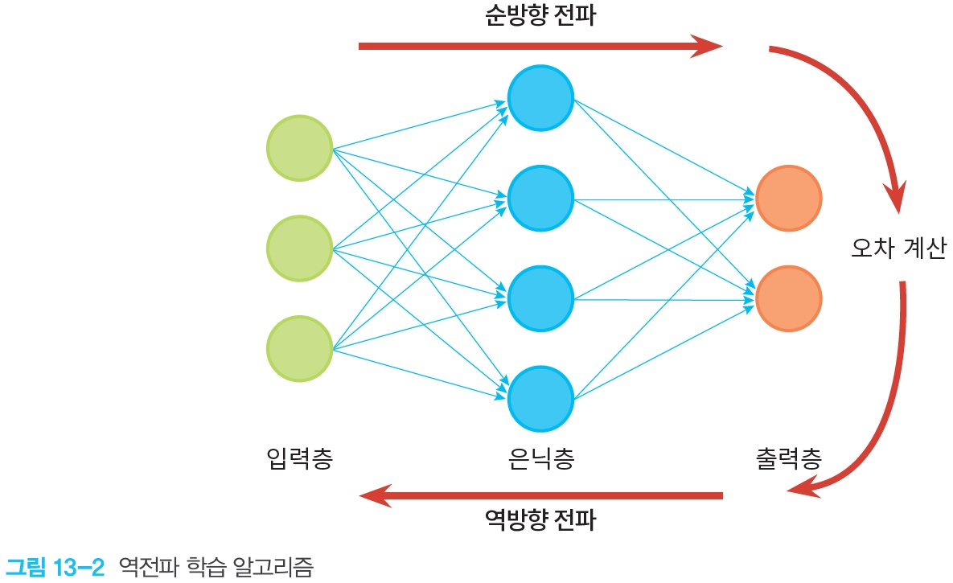
역전파 학습 알고리즘
역전파 알고리즘은 입력이 주어지면 순방향으로 계산하여 출력을 계산한 후에 실제 출력과 우리가 원하는 출력 간의 오차를 계산한다.
이 오차를 역방향으로 전파하면서 오차를 줄이는 방향으로 가중치를 변경한다.

Slide 6
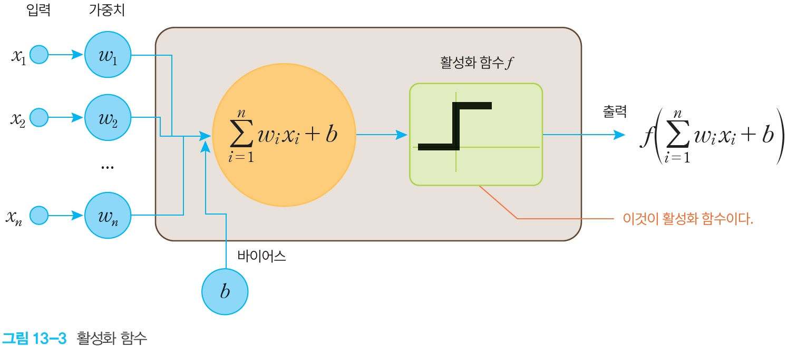
활성화 함수
퍼셉트론에서는 계단 함수(step function)를 활성화 함수로 사용하였지만, MLP에서는 다양한 비선형 함수들을 활성화 함수로 사용한다

Slide 7
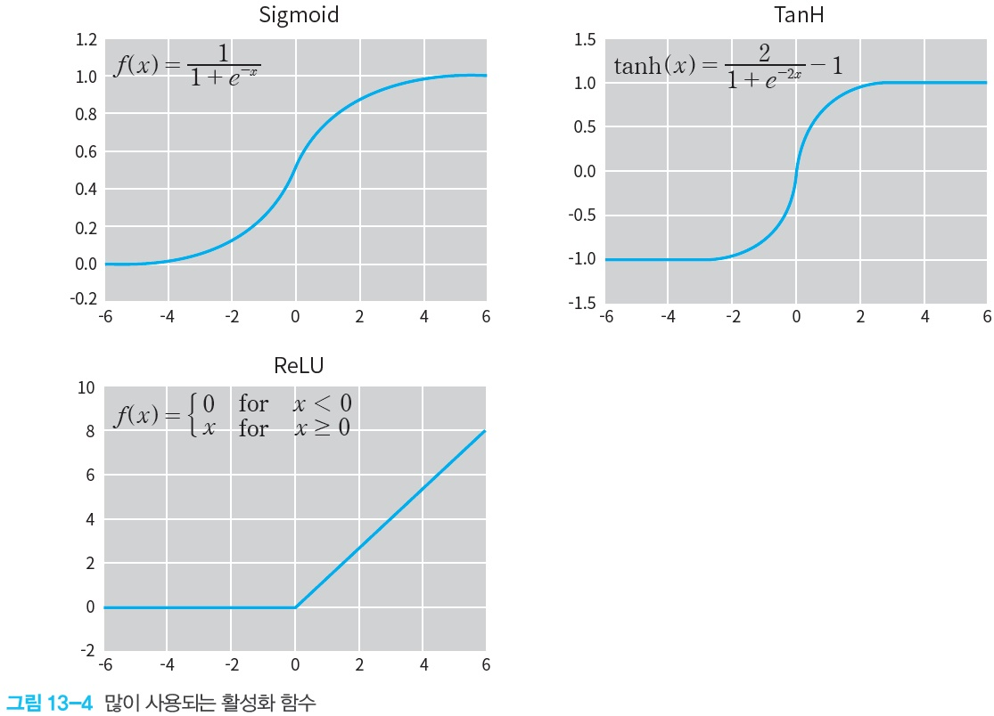
활성화 함수

Slide 8
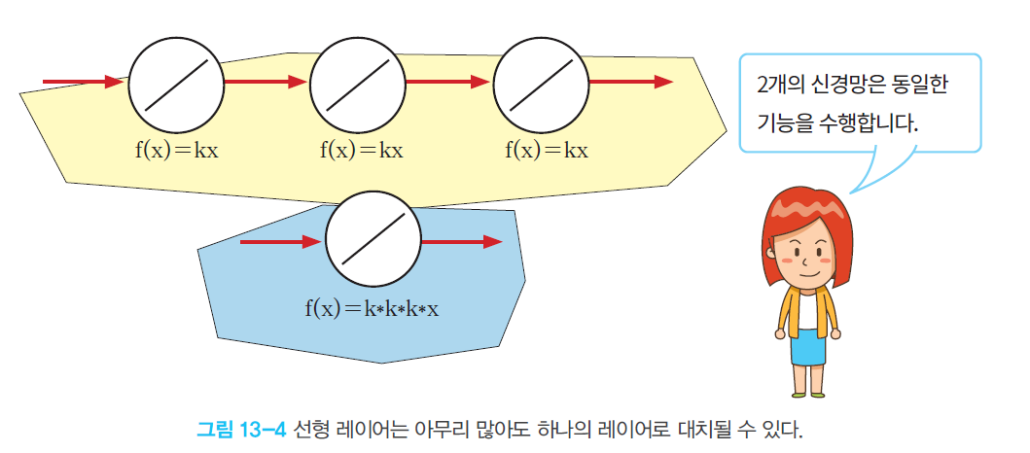
선형 함수는 많이 써도 효과가 없음
여러 개의 선형 함수를 결합해도 결국은 선형 함수 하나와 같다는 것이 수학적으로 증명되어 있기 때문이다.

Slide 9
역전파 학습 알고리즘
순방향 출력 계산
current = input
for each layer in network
for each neuron i in layer
net = get_sum(weights[i], current) # 입력의 가중합을 계산
output[i] = activation_func(net) # 각 노드들의 출력을 계산한다.
current = output # 다음 계층은 현재 계층의 출력을 입력으로 사용한다.

Slide 10
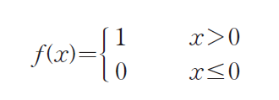
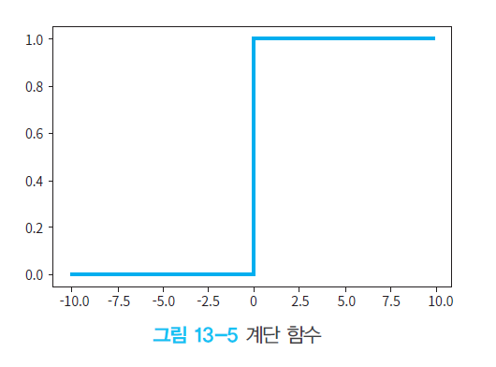
계단 함수(step function)
계단 함수는 입력 신호의 총합이 0을 넘으면 1을 출력하고, 그렇지 않으면 0을 출력하는 함수이다.

Slide 11
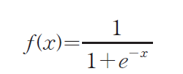
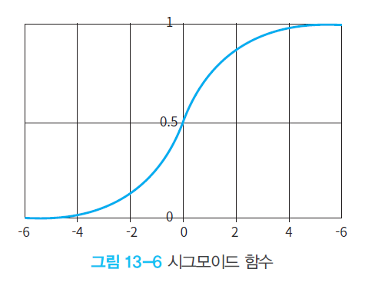
시그모이드 함수(sigmoid function)
1980년대부터 사용돼온 전통적인 활성화 함수이다. 시그모이드는 다음과 같이 S자와 같은 형태를 가진다.

Slide 12
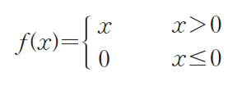
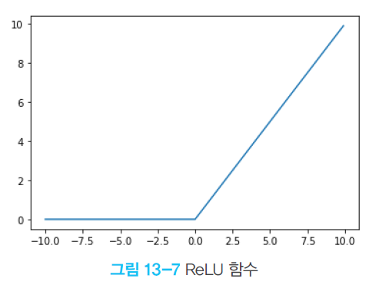
ReLU 함수(Rectifed Linear Unit function)
ReLU 함수는 입력이 0을 넘으면 그대로 출력하고, 입력이 0보다 적으면 출력은 0이 된다.

Slide 13
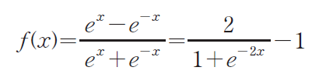
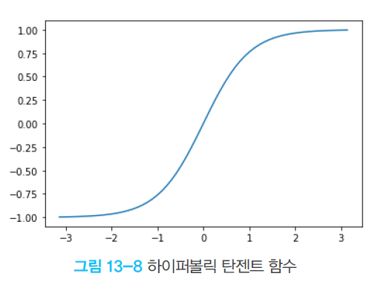
하이퍼볼릭 탄젠트 함수(tanh function)
tanh() 함수는 넘파이에서 제공하고 있다. 출력이 –1에서 +1까지라는 점이 특이하다.

Slide 14
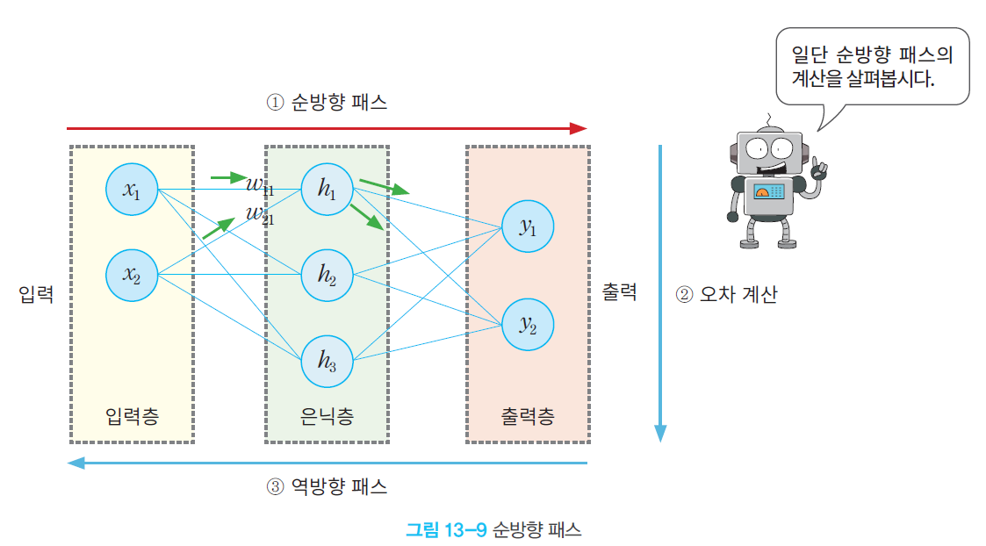
순방향 패스
순방향 패스란 입력 신호가 입력층 유닛에 가해지고 이들 입력 신호가 은닉층을 통하여 출력층으로 전파되는 과정을 의미한다.

Slide 15
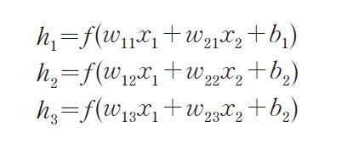
순방향 패스

Slide 16
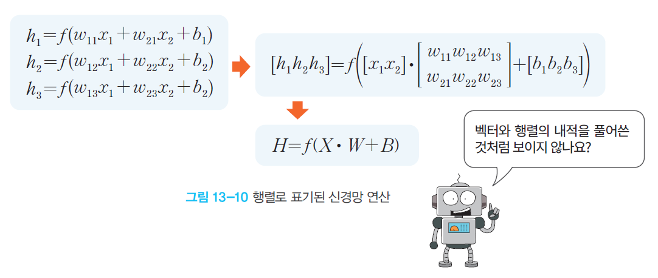
행렬의 사용

Slide 17
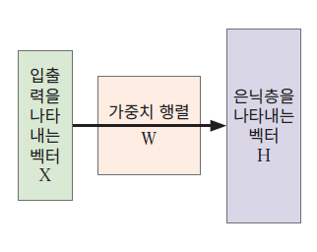
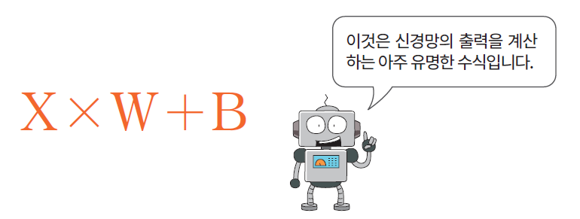
행렬의 사용

Slide 18
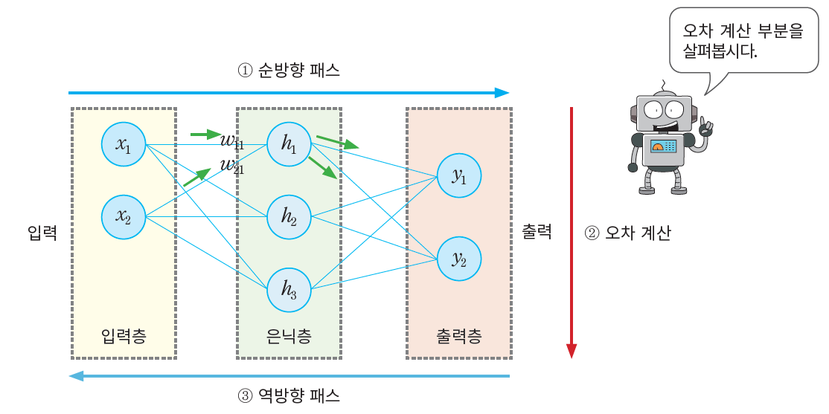
오차 계산
만약 출력값이 올바르지 않을 때 어떻게 가중치를 변경하여야 할까? 신경망에서 학습을 시킬 때는 실제 출력과 원하는 출력 사이의 오차를 이용한다. 오차를 줄이는 방향으로 가중치를 변경하는 것이다

Slide 19
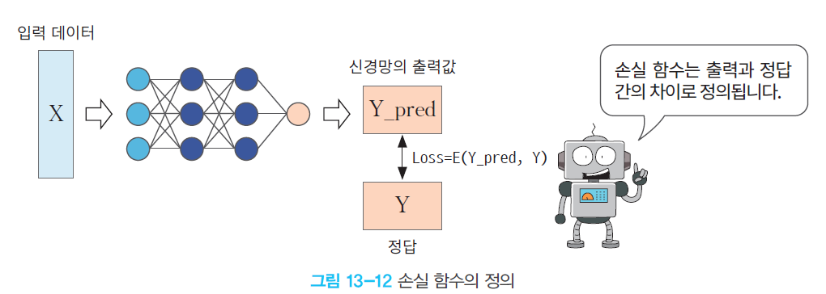
손실 함수
신경망에서도 학습의 정도를 나타내는 지표가 있어야 한다. 이것을 손실 함수(loss function)라고 한다. 정답과 신경망의 출력 사이의 오차가 손실 함수의 값이 된다.

Slide 20
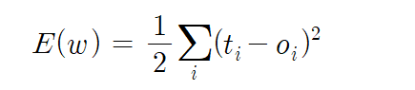
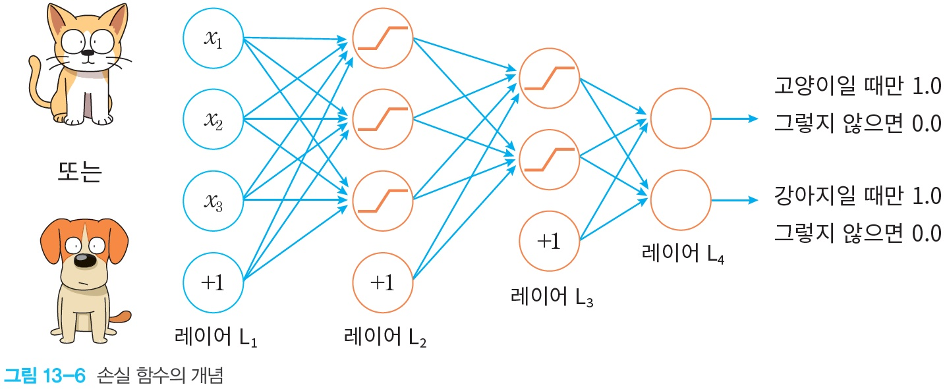
손실 함수
전체 오차는 목표 출력값에서 실제 출력값을 빼서 제곱한 값을 모든 출력 노드에 대하여 합한 값이다.

Slide 21
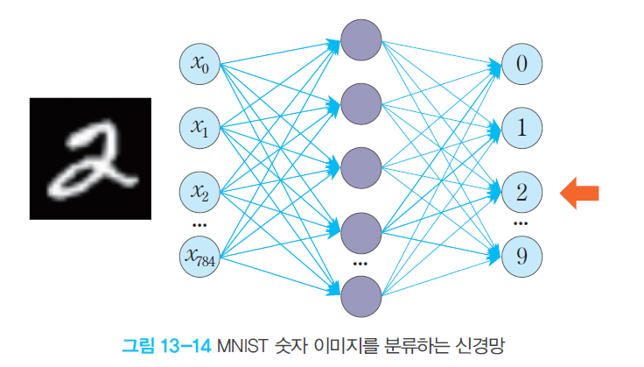
손실 함수 계산의 예
예를 들어서 MNIST 필기체 숫자를 인식하기 위하여 다음과 같이 MLP를 구성하였다고 하자. 필기체 숫자는 0부터 9까지로 인식될 수 있으므로 출력층 유닛은 10개가 된다.

Slide 22
손실 함수 계산의 예
예를 들어서 MNIST 필기체 숫자를 인식하기 위하여 다음과 같이 MLP를 구성하였다고 하자. 필기체 숫자는 0부터 9까지로 인식될 수 있으므로 출력층 유닛은 10개가 된다.
y = np.array([ 0.0, 0.0, 0.8, 0.1, 0.0, 0.0, 0.0, 0.1, 0.0, 0.0 ])
target = np.array([ 0.0, 0.0, 1.0, 0.0, 0.0, 0.0, 0.0, 0.0, 0.0, 0.0 ])
def MSE(target, y):
return 0.5 * np.sum((y-target)**2)
>>> MSE(target, y)
0.029999999999999992
>>> y = np.array([ 0.9, 0.0, 0.1, 0.0, 0.0, 0.0, 0.0, 0.0, 0.0, 0.0 ] )
>>> MSE(target, y)
0.81

Slide 23
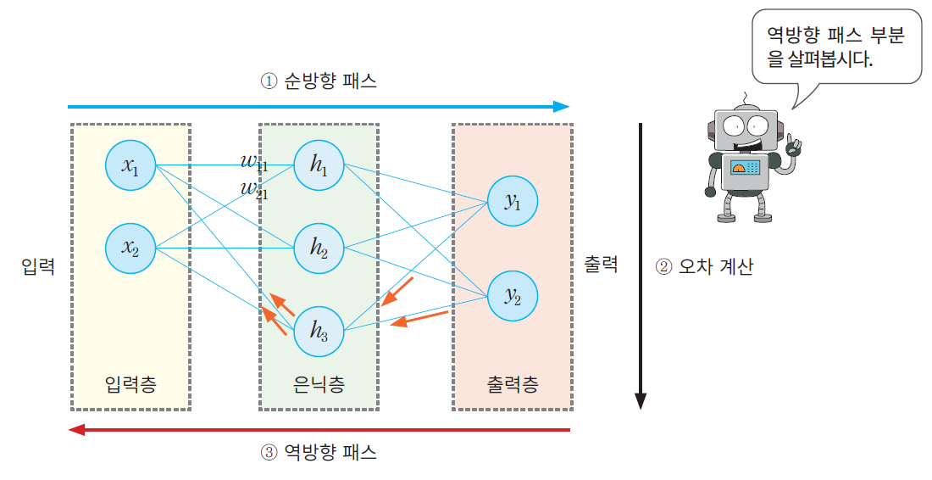
역방향 패스
역방향 패스에서는 전단계에서 계산된 오차를 이용하여서 가중치를 변경하는 과정이다. 여기에서 역전파 알고리즘이 사용된다. 역전파 알고리즘은 손실 함수 값을 줄이는 문제를 최적화 문제(optimization)로 접근한다.

Slide 24
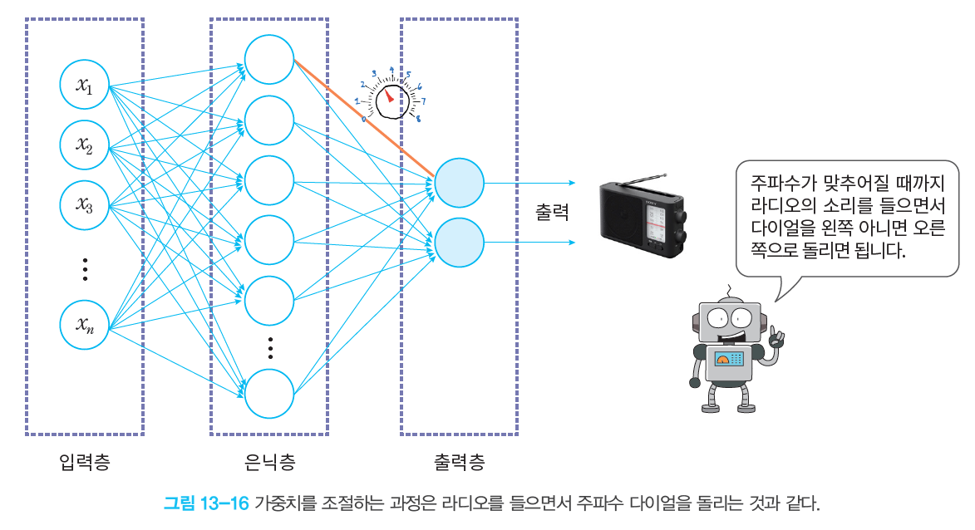
가중치를 조절하는 과정

Slide 25
가중치를 조절하는 과정
가중치를 증가시켰을 때 오차가 감소한다. → 가중치를 증가시키면 된다.
가중치를 증가시켰을 때 오차가 증가한다. → 가중치를 감소시키면 된다.
실제로 가중치를 증가시키거나 감소시켜서 신경망의 출력을 계산하고 이것을 정답과 비교하여 오차를 다시 계산할 수도 있다. 하지만 이 방법은 각 가중치를 변경할 때마다 신경망의 출력을 다시 계산하여야 해서 상당한 시간이 소요된다. 좀 더 좋은 방법은 없을까?

Slide 26
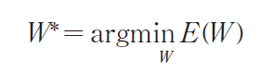
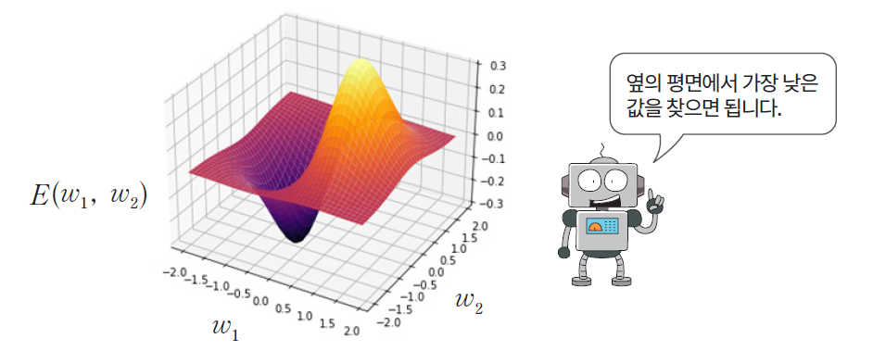
경사하강법
역전파 알고리즘은 신경망 학습 문제를 최적화 문제(optimization)로 접근한다. 최적화 문제란어떤 함수를 최소로 만들거나 최대로 만드는 값을 찾는 문제이다.
여기서 argmin은 E(W)를 최소로 만드는 W를 찾는다는 의미이다

Slide 27
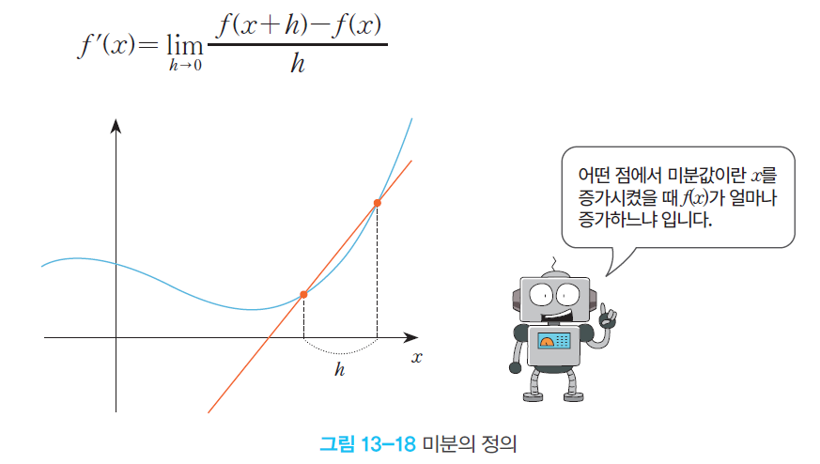
경사하강법
경사강하법은 함수의 1차 미분값(그래디언트)을 사용하는 반복적인 최적화 알고리즘이다. 미분은 다음과 같이 정의된다.

Slide 28
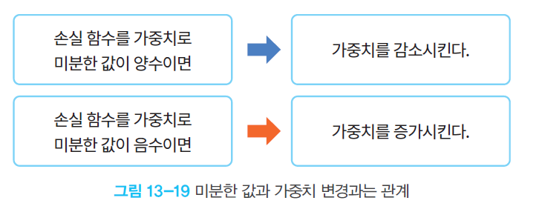
미분값을 어떻게 이용할 것인가?
당연히 미분값이 음수이면 가중치는 증가시켜야 하고 반대로 미분값이 양수이면 가중치는 감소시켜야 한다. 즉, 손실 함수를 감소시키려면 미분값 부호와 반대 방향으로 가중치를 변경해야 한다. 청개구리처럼 반대로 가야 한다.

Slide 29
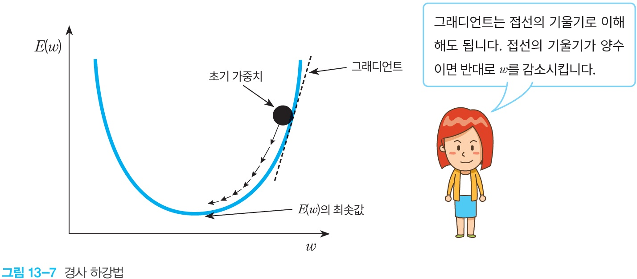
경사 하강법
현재 위치에서 함수의 그래디언트값을 계산한 후에 그래디언트의 반대 방향으로 움직이는 방법이다.

Slide 30
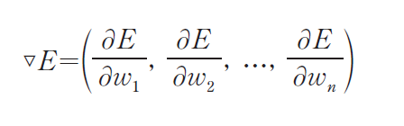

그래디언트
손실 함수가 신경망처럼 다중 변수 함수일 때, 1차 미분값은 벡터가 되는데 이것을 그래디언트(gradient)라고 한다.

Slide 31
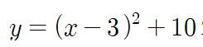
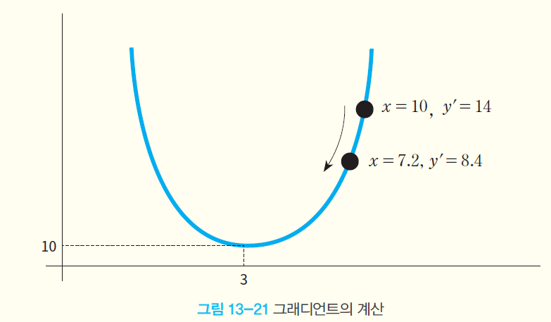
Lab: 경사하강법의 실습
손실 함수
그래디언트: y' = 2x-6

Slide 32
경사 하강법 프로그래밍
x = 10
learning_rate = 0.01
precision = 0.00001
max_iterations = 100
# 손실 함수를 람다식으로 정의한다.
loss_func = lambda x: (x-3)**2 + 10
# 그래디언트를 람다식으로 정의한다. 손실 함수의 1차 미분값이다.
gradient = lambda x: 2*x-6
# 그래디언트 강하법
for i in range(max_iterations):
x = x - learning_rate * gradient(x)
print("손실 함수값(", x, ")=", loss_func(x))
print("최소값 = ", x)

Slide 33
실행 결과
...
손실 함수값( 4.02701132062644 )= 11.054752252694865
손실 함수값( 4.006471094213911 )= 11.012984063488148
손실 함수값( 3.9863416723296328 )= 10.972869894574016
손실 함수값( 3.9666148388830402 )= 10.934344246748886
손실 함수값( 3.947282542105379 )= 10.897344214577629
손실 함수값( 3.9283368912632715 )= 10.861809383680356
최소값 = 3.9283368912632715

Slide 34
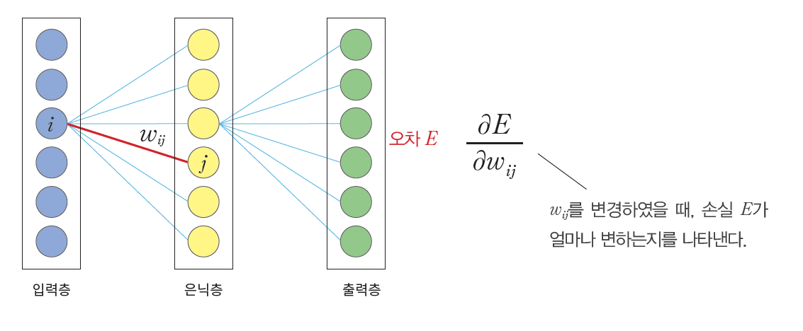
역전파 알고리즘

Slide 35
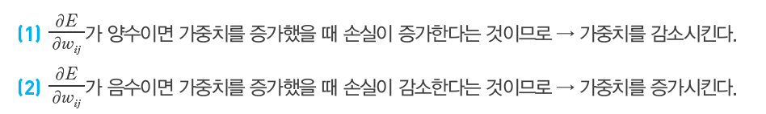
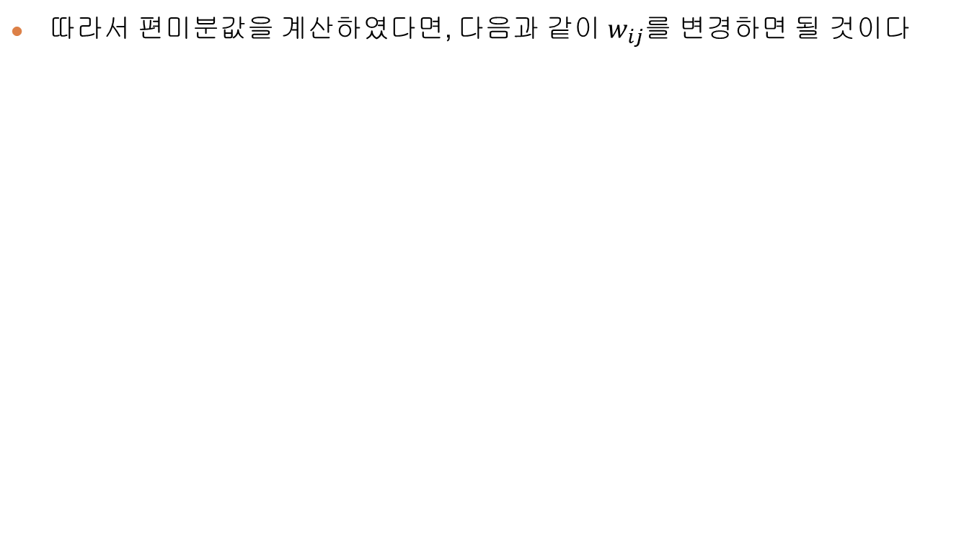
편미값만 계산되다면
따라서 편미분값을 계산하였다면, 다음과 같이 $w_{ij}$를 변경하면 될 것이다

Slide 36
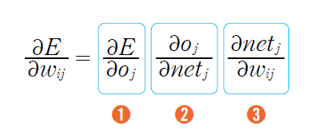
편미분값을 계산하려면
이 편미분값을 계산하기 위하여 우리는 체인룰(chain rule)을 적용하여야 한다. 여기서 일단 노드 j가 출력층에 있는 노드라고 가정한다.

Slide 37
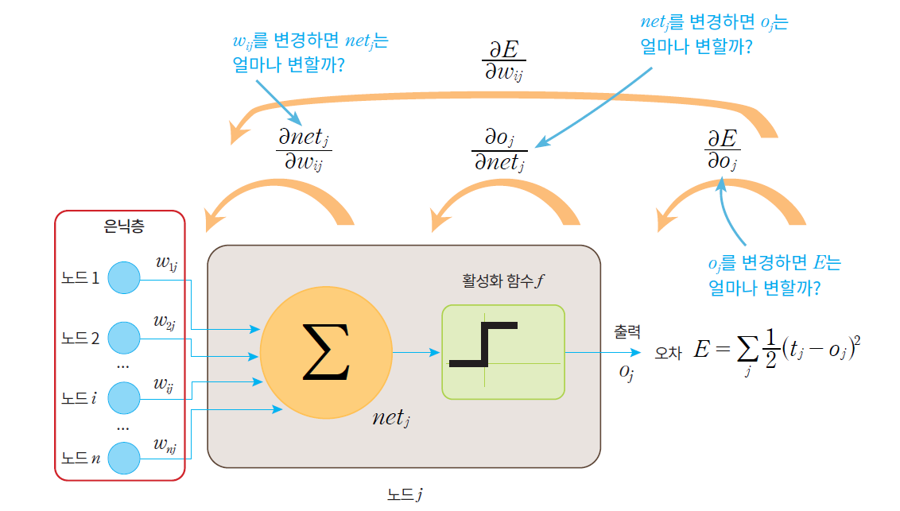
편미분값을 계산하려면

Slide 38
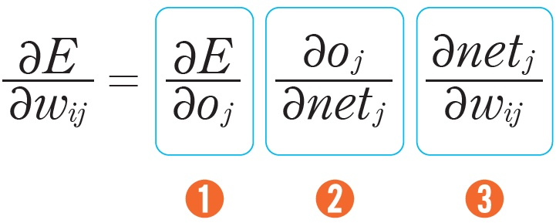

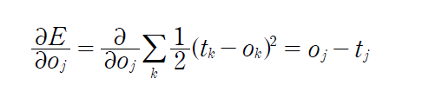
역전파 알고리즘의 설명
우리가 계산해야 할 것
첫 번째 항은 노드의 출력값 변환에 따른 오차의 변화율이다. 이 항은 어떤 노드인가에 따라서 계산 방법이 달라진다. 만약 j번째 노드가 출력 노드라면 다음과 같이 된다.

Slide 39

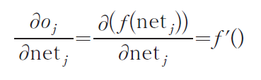
역전파 알고리즘의 설명
우리가 계산해야 할 것
두 번째 항은 입력합의 변화에 따른 노드 j의 출력 변화율이다. 노드의 출력값은 입력합에 활성화 함수를 적용한 결과이므로 활성화 함수를 미분하면 된다

Slide 40
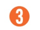
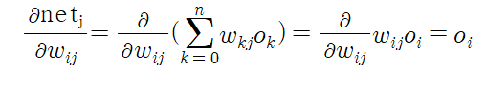
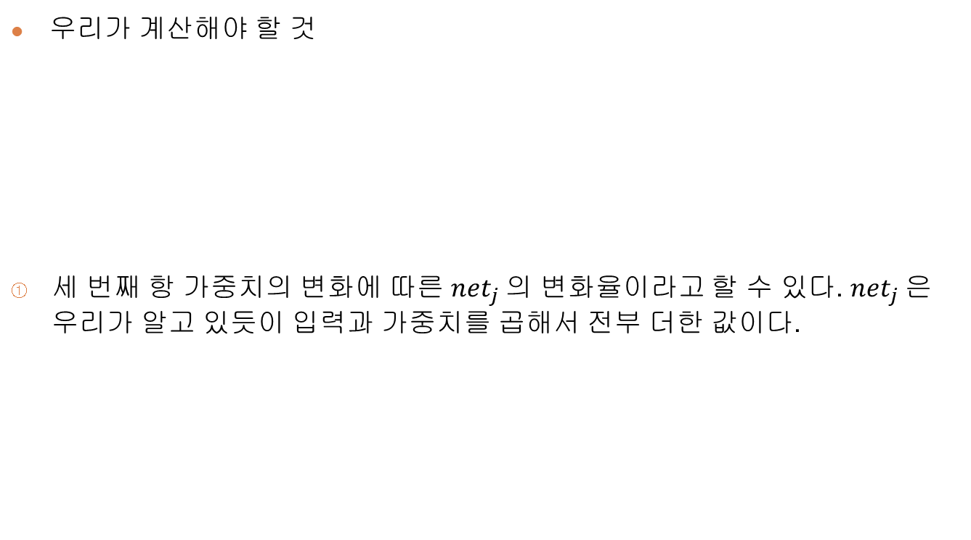
역전파 알고리즘의 설명
우리가 계산해야 할 것
세 번째 항 가중치의 변화에 따른 ${net}_{j}$의 변화율이라고 할 수 있다. ${net}_{j}$은 우리가 알고 있듯이 입력과 가중치를 곱해서 전부 더한 값이다.

Slide 41
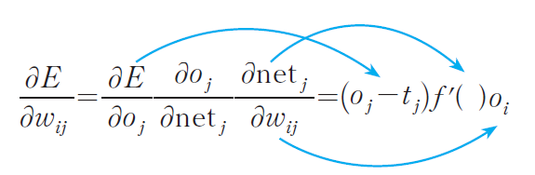
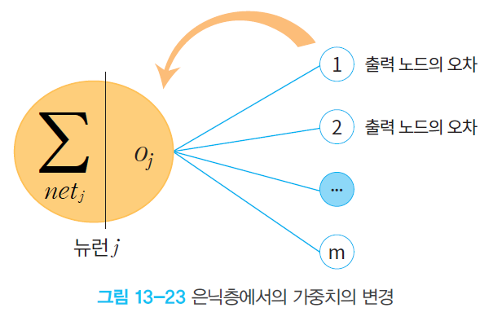
정리
은닉층->출력층
입력층->은닉층
이 책에서는 생략
자세한 유도 과정은 위키 백과 참고

Slide 42
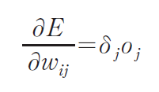
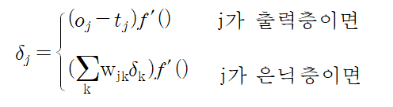
결론
우리는 편미분값을 다음과 같이 간단하게 표시할 수 있다.

Slide 43
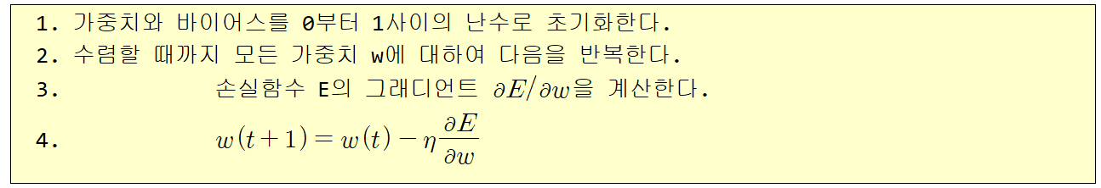

역전파 학습 알고리즘

Slide 44

Lab: 역전파 알고리즘 애니메이션
역전파 알고리즘을 수식과 함께 애니메이션으로 보여주는 웹페이지가 있다.
구글이 작성한 웹페이지이다

Slide 45
넘파이를 이용하여 MLP 구현
넘파이의 기능을 이용하면 모든 것을 행렬과 벡터로 표시할 수 있다.
행렬을 이용하면 동시에 여러 개의 예제를 동시에 학습시킬수 있다.
역전파할 때는 가중치 행렬를 전치시켜서 사용한다.
바이어스는 입력을 1.0으로 고정하고, 이 입력에 붙은 가중치로 생각한다.

Slide 46
소스
import numpy as np
# 시그모이드 함수
def actf(x):
return 1/(1+np.exp(-x))
# 시그모이드 함수의 미분치, 시그모이드 함수 출력값을 입력으로 받는다.
def actf_deriv(out):
return out*(1-out)
# 입력유닛의 개수, 은닉유닛의 개수, 출력유닛의 개수
inputs, hiddens, outputs = 2, 2, 1
learning_rate=0.2

Slide 47
소스
# 훈련 샘플과 정답
X = np.array([[0, 0], [0, 1], [1, 0], [1, 1]])
T = np.array([[0], [1], [1], [0]])
W1 = np.array([[0.10,0.20], [0.30,0.40]])
W2 = np.array([[0.50],[0.60]])
B1 = np.array([0.1, 0.2])
B2 = np.array([0.3])
# 순방향 전파 계산
def predict(x):
layer0 = x # 입력을 layer0에 대입한다.
Z1 = np.dot(layer0, W1)+B1 # 행렬의 곱을 계산한다.
layer1 = actf(Z1) # 활성화 함수를 적용한다.
Z2 = np.dot(layer1, W2)+B2 # 행렬의 곱을 계산한다.
layer2 = actf(Z2) # 활성화 함수를 적용한다.
return layer0, layer1, layer2

Slide 48
소스
# 역방향 전파 계산
def fit():
global W1, W2, B1, B2 # 우리는 외부에 정의된 변수를 변경해야 한다.
for i in range(90000): # 9만번 반복한다.
for x, y in zip(X, T): # 학습 샘플을 하나씩 꺼낸다.
x = np.reshape(x, (1, -1)) # 2차원 행렬로 만든다. ①
y = np.reshape(y, (1, -1)) # 2차원 행렬로 만든다.
layer0, layer1, layer2 = predict(x) # 순방향 계산
layer2_error = layer2-y # 오차 계산
layer2_delta = layer2_error*actf_deriv(layer2) # 출력층의 델타 계산
layer1_error = np.dot(layer2_delta, W2.T) # 은닉층의 오차 계산 ②
layer1_delta = layer1_error*actf_deriv(layer1) # 은닉층의 델타 계산 ③
W2 += -learning_rate*np.dot(layer1.T, layer2_delta) # ④
W1 += -learning_rate*np.dot(layer0.T, layer1_delta) #
B2 += -learning_rate*np.sum(layer2_delta, axis=0) # ⑤
B1 += -learning_rate*np.sum(layer1_delta, axis=0) #

Slide 49
소스
def test():
for x, y in zip(X, T):
x = np.reshape(x, (1, -1)) # 하나의 샘플을 꺼내서 2차원 행렬로 만든다.
layer0, layer1, layer2 = predict(x)
print(x, y, layer2) # 출력층의 값을 출력해본다.
fit()
test()
[[0 0]] [0] [[0.00814407]]
[[0 1]] [1] [[0.99154105]]
[[1 0]] [1] [[0.99152258]]
[[1 1]] [0] [[0.01038517]]

Slide 50

스파이더를 사용하여 변수를 관찰하자.

Slide 51
구글의 플레이그라운드
사이트(https://playground.tensorflow.org)
텐서 플로우 플레이그라운드는 자바 스크립트로 작성된 웹 애플리케이션으로 웹 브라우저에서 실행
이 사이트에서는 사용자가 딥러닝 모델을 구성하고 여러 가지 매개 변수를 조정하면서 실험할 수 있는 기능을 제공한다.

Slide 52

구글의 플레이그라운드

Slide 53

선형 분리 가능한 입력 데이터

Slide 54

에포크

Slide 55

학습률

Slide 56

활성화 함수 선택

Slide 57


문제 유형

Slide 58

학습 데이터와 테스트 데이터의 비율

Slide 59

입력 특징 선택

Slide 60

입력 특징

Slide 61

은닉층 추가하기

Slide 62

학습 시작

Slide 63

학습 완료

Slide 64

은닉층 없이 분류 실습

Slide 65

은닉층을 추가한 실습

Slide 66

구글의 텐서플로우
텐서플로우(TensorFlow)는 딥러닝 프레임워크의 일종이다. 텐서플로우는 내부적으로 C/C++로 구현되어 있고 파이썬을 비룻하여 여러 가지 언어에서 접근할 수 있도록 인터페이스를 제공한다.

Slide 67

구글의 텐서플로우

Slide 68

구글의 텐서플로우

Slide 69

Keras
Keras는 Python으로 작성되었으며 TensorFlow , CNTK 또는 Theano에서 실행할 수 있는 고수준 딥러닝 API이다.
쉽고 빠른 프로토타이핑이 가능하다.
순방향 신경망, 컨볼루션 신경망과 반복적인 신경망은 물론 물론 여러 가지의 조합도 지원한다.
CPU 및 GPU에서 원활하게 실행된다.

Slide 70

Keras
Keras는 신경망을 레고 조립하듯이 만들 수 있다.

Slide 71

모델 작성
from tf.keras.models import Sequential
model = Sequential()
from tf.keras.layers import Dense
model.add(Dense(units=64, activation='sigmoid', input_dim=100)) # ①
model.add(Dense(units=10, activation='sigmoid')) # ②

Slide 72
학습 과정 정의
model.compile(loss='mse',
optimizer='sgd',
metrics=['accuracy'])
model.fit(X, y, epochs=5, batch_size=32)
학습
loss_and_metrics = model.evaluate(X, y, batch_size=128)
classes = model.predict(new_X, batch_size=128)
평가와 예측

Slide 73
Keras 예제 XOR
import tensorflow as tf
import numpy as np
X = np.array([[0,0],[0,1],[1,0],[1,1]])
y = np.array([[0],[1],[1],[0]])
model = tf.keras.models.Sequential()
model.add(tf.keras.layers.Dense(2, input_dim=2, activation='sigmoid'))
model.add(tf.keras.layers.Dense(1, activation='sigmoid'))
sgd = tf.keras.optimizers.SGD(lr=0.1)
model.compile(loss='mean_squared_error', optimizer=sgd)
model.fit(X, y, batch_size=1, epochs=1000)
print(model.predict(X))

Slide 74
Keras 예제 #2 실행결과
[[0.19608304]
[0.64313614]
[0.6822454 ]
[0.53627 ]]
[[0.02743807]
[0.9702845 ]
[0.9704155 ]
[0.03712982]]
반복횟수(에포크)를 10000으로 늘린다면

Slide 75

Lab: MLP를 사용한 MNIST 숫자인식

Slide 76
Lab: MLP를 사용한 MNIST 숫자인식
import tensorflow as tf
batch_size = 128 # 가중치를 변경하기 전에 처리하는 샘플의 개수
num_classes = 10 # 출력 클래스의 개수
epochs = 20 # 에포크의 개수
# 데이터를 학습 데이터와 테스트 데이터로 나눈다.
(x_train, y_train), (x_test, y_test) = tf.keras.datasets.mnist.load_data()
# 입력 이미지를 2차원에서 1차원 벡터로 변경한다.
x_train = x_train.reshape(60000, 784)
x_test = x_test.reshape(10000, 784)
# 입력 이미지의 픽셀 값이 0.0에서 1.0 사이의 값이 되게 한다.
x_train = x_train.astype('float32')
x_test = x_test.astype('float32')
x_train /= 255
x_test /= 255
# 클래스의 개수에 따라서 하나의 출력 픽셀만이 1이 되게 한다.
# 예를 들면 1 0 0 0 0 0 0 0 0 0과 같다.
y_train = tf.keras.utils.to_categorical(y_train, num_classes)
y_test = tf.keras.utils.to_categorical(y_test, num_classes)

Slide 77
Lab: MLP를 사용한 MNIST 숫자인식
# 신경망의 모델을 구축한다.
model = tf.keras.models.Sequential()
model.add(tf.keras.layers.Dense(512, activation='sigmoid', input_shape=(784,)))
model.add(tf.keras.layers.Dense(num_classes, activation='sigmoid'))
model.summary()
sgd = tf.keras.optimizers.SGD(lr=0.1)
# 손실 함수를 제곱 오차 함수로 설정하고 학습 알고리즘은 SGD 방식으로 한다.
model.compile(loss='mean_squared_error',
optimizer=sgd,
metrics=['accuracy'])
# 학습을 수행한다.
history = model.fit(x_train, y_train,
batch_size=batch_size,
epochs=epochs)
# 학습을 평가한다.
score = model.evaluate(x_test, y_test, verbose=0)
print('테스트 손실값:', score[0])
print('테스트 정확도:', score[1])

Slide 78
실행결과
_________________________________________________________________
Layer (type) Output Shape Param #
=================================================================
dense_4 (Dense) (None, 512) 401920
_________________________________________________________________
dense_5 (Dense) (None, 10) 5130
=================================================================
Total params: 407,050
Trainable params: 407,050
Non-trainable params: 0
...
Epoch 18/20
60000/60000 [==============================] - 1s 18us/sample - loss: 0.0344 - acc: 0.8480
Epoch 19/20
60000/60000 [==============================] - 1s 18us/sample - loss: 0.0335 - acc: 0.8505
Epoch 20/20
60000/60000 [==============================] - 1s 18us/sample - loss: 0.0328 - acc: 0.8530
테스트 손실값: 0.03148304631710053
테스트 정확도: 0.8628

Slide 79
Summary
입력층과 출력층 사이에 은닉층(hidden layer)을 가지고 있는 신경망을 다층 퍼셉트론(multilayer perceptron: MLP)이라고 부른다.
MLP를 학습시키기 위하여 역전파 알고리즘(back-propagation)이 재발견되었다. 이 알고리즘이 지금까지도 신경망 학습 알고리즘의 근간이 되고 있다.
역전파 알고리즘은 입력이 주어지면 순방향으로 계산하여 출력을 계산한 후에 실제 출력과 우리가 원하는 출력 간의 오차를 계산한다. 이 오차를 역방향으로 전파하면서 오차를 줄이는 방향으로 가중치를 변경한다.

Slide 80
Q & A

